Slide 1

II Apprendre à se connaitre pour mieux collaborer et prendre des décisions

Slide 2

Point de vigilance vous n'êtes pas tous à la même position / Journal de bord
Notes:
Premier point de vigilance et intoduction

Slide 3
Aptitudes visées et chronologie
Connaissance de soi : Cours + Travail asynchrone + TD de 1 heure
Collaboration efficace : TD 3 heures
Gestion des émotions : Cours + TD 3 heures
Vision du monde et biais cognitifs : Cours
Valeur intrinsèque et responsabilité : Identification des talents et succès : cours + travail asynchrone + TD 1 heure

Slide 4

Notes:
Temps de travail

Slide 5
Pourquoi c’est fondamental ?
La capacité à réfléchir et interagir de manière appropriée au contexte.
Ces compétences nous permettent de nous adapter avec succès dans un contexte socio-temporel donné, en sollicitant et en combinant nos capacités à réfléchir et interagir avec autrui ( le défi des soft skills )

Slide 6
Plan de la séance
Auto – analyse
Gestion de l’échec
Croyances
Les Biais
Emotions
circuit défensif et de récompenses
Esprit fixe /esprit de développement
Lean
Frustration

Slide 7

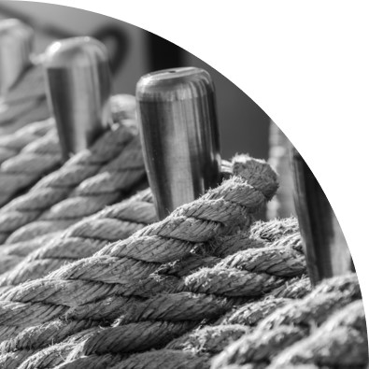

Apprendre à se connaitre –sa personnalité-
Connaissance de soi :Apprendre à mieux vous connaître et prendre conscience de votre personnalité vous permettra de comprendre vos forces et vos faiblesses. Cette introspection est essentielle pour évoluer efficacement, car une bonne connaissance de soi renforce la confiance et aide à prendre des décisions éclairées.

Slide 8
Identifier les bases et les causes de ses comportements
Face à une situation :
Ce que je pense
Ce que je ressens
Ce que je fais
Les conséquences (internes, externes, relationnelles)
(savoir distinguer aussi bien pour soi que pour les autres ce qui est de l'ordre de la responsabilité de l'individu et ce qui est de l'ordre de la contingence)

Slide 9
Appréhender ses limites, ses croyances et pensées négatives pour les dépasser.
Ce que je me dis « intérieurement »
Processus de pensée « c’est bientôt la piscine «
Dérive hors du temps – généralisation sur le sujet
Observation factuelle, réaction sans jugement, résolution de problème

Slide 10
Croyances : Analyse coûts bénéfices ( feuille avec les points positifs et les points négatifs)
Mais nous ne sommes pas rationnels
Ex de la cigarette

Slide 11
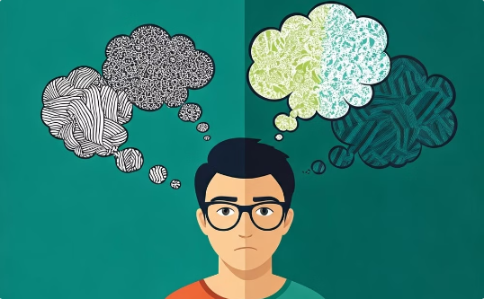
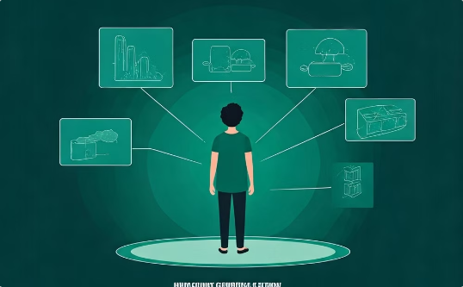

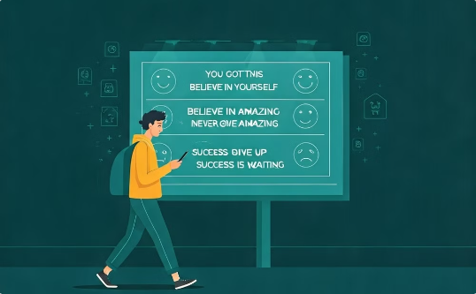
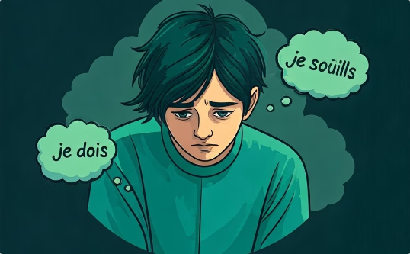

Discours intérieur /distorsions cognitives
Discours intérieur (exemples)
Généraliser les faits
Filtre : abstraction sélective
Penser en tout ou rien, tout blanc ou tout noir
Cela consiste à associer ce que l'on perçoit, et en tirer une loi
Isoler les éléments négatifs et annuler les éléments positifs
Minimiser les positifs
Je dois, je devrais
Etiquetage
Minimiser les positifs
Je dois, je devrais maintient le sentiment de culpabilité
Etiquetage
Comment agir contre les pensées automatiques ?
En les identifiant
Journal de bord ou poubelle des émotions négatives ( exercices)

Slide 12
Les obstacles à franchir pour réussir ce semestre
Lister vos obstacles / difficultés ( internes, externes)
5 minutes en individuel (listing )
Restitution

Slide 13
Le développement de soi implique une activité d’introspection, dont le but est de s’évaluer pour savoir ensuite s’adapter
Elle comporte deux dimensions
La capacité d’auto-ajustement
La capacité d’auto-organisation
Notes:
Voir le livre prete par laurent

Slide 14
Nous sommes des individus uniques. De nombreux paramètres font de nous les personnes que nous sommes. L’état de tous ces paramètres conditionne ce que l’on appelle l’identité
L’identité englobe les constructions mentales itératives issues de notre rapport au monde et à nous-mêmes. (il y a différent courant sur l’identité)
Lorsque nous percevons le monde, ou lorsque nous menons une introspection, nous dégageons certaines réflexions, préférences et émotions. Le résultat forge progressivement ce que nous sommes et notre rapport à tout ce qui existe, modifiant ainsi notre perception future.

Slide 15

Où est le lac ?

Slide 16
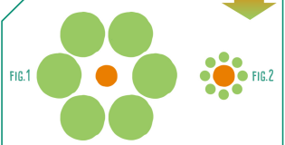
où est le plus gros point orange
Notes:
Illusion d’optique savoir ne suffit pas , même si je sais que c’est la même taille je continue à la voir d’une taille différente

Slide 17
Biais Cognitifs Comprendre l'impact de sa vision du monde sur son quotidien, ses relations
Vision du monde et biais cognitifs : Comprendre l’impact de votre vision du monde et reconnaître vos biais cognitifs vous aidera à adopter une perspective plus objective et équilibrée. Cela est essentiel pour prendre des décisions justes et éclairées dans un contexte complexe.

Slide 18
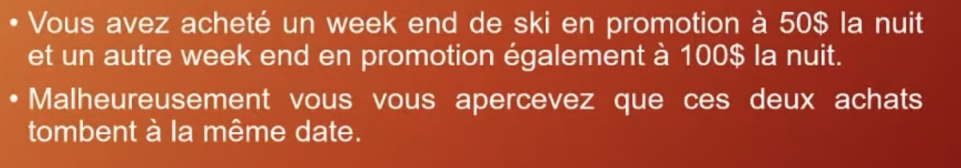
Vous choisissez quoi ?

Slide 19
Pourquoi les biais
Notre cerveau est limité au niveau de notre attention. Nous n'avons pas les capacités attentionnelles, le temps ou l'énergie pour intégrer l'ensemble des informations que l'on reçoit dans une situation donnée avant de prendre une décision.
Les heuristiques nous permettent de compenser avec les limites de notre attention

Slide 20
Les psychologues Daniel Kahneman et Amos Tversky qui ont mis en lumière cette déviation conduisant à des erreurs de jugement ainsi que des interprétations non- logiques ou irrationnelles d'une situation. C'est ainsi que dans certains cas nous prenons des décisions trop rapidement en nous appuyant sur un élément que l'on considère comme représentatif d'une situation : ils appellent cela le biais de représentativité.

Slide 21
Système 1 et système 2
Dans un livre publié en 2012, D. Kahneman distingue deux systèmes, deux « vitesses de la pensée » :
Le système 1, automatique et incontrôlable, se met en place par associations d’idées, de souvenirs, d’émotions, etc. Il en résulte une vision cohérente mais biaisée de la réalité. C’est le système à l’œuvre dans de nombreuses d’actions et d’interactions.
Le système 2 est calculateur et se structure plus lentement. Ce mode de pensée prend en compte le système 1 mais répond davantage à un effort mental.

Slide 22
Vocabulaire
Les distorsions cognitives sont des erreurs que nous commettons lorsque nous enregistrons des informations, c’est-à-dire des mauvaises interprétations de ce qui se passe dans notre environnement.
En psychologie sociale, la dissonance cognitive est la tension interne propre au système de pensées, croyances, émotions et attitudes (cognitions) d’une personne lorsque plusieurs d’entre elles entrent en contradiction l’une avec l’autre. ( cube et effet franklin)

Slide 23
Qu'est-ce qu'un Biais cognitifs
Définition et les différentes catégories
Les biais sensori-moteurs
Les biais attentionnels
Les biais mnésiques
Les biais de jugement
Les biais de raisonnement
Les biais liés à la personnalité des gens

Slide 24
Les biais attentionnels. Notre cerveau traite différemment certaines informations selon nos préoccupations ou centres d’intérêt.

Slide 25
Les biais mnésiques. Assez nombreux concernent le traitement de la mémoire. La mémoire est liée à la perception (elle-même biaisée) car on se souvient consciemment de ce qu’on a bien perçu. Elle ajoute des distorsions supplémentaires car quand on accède au souvenir, on le modifie. Les émotions que l’on éprouve au moment de se souvenir de quelque chose peuvent transformer le souvenir de cette chose. Les biais mnésiques sont donc multiples. Les souvenirs sont altérés par la manière dont on traite l’information et les émotions.
( Elisabeth Loftus, John C palmer)
Effet de primauté – Biais rétrospectif ou l’effet « je le savais depuis le début «

Slide 26
Les biais de jugement. Ils sont de plusieurs types et favorisent les idées fausses. Les préjugés sont ainsi considérés comme des biais de jugement Ce groupe est celui qui compte le plus de sous-catégories. Parmi les plus courants, on trouve, d’une part, l’appel à la probabilité qui consiste à considérer quelque chose comme vrai parce que cela peut probablement être le cas, ou encore le biais d’ancrage : être influencé par sa première impression.
Exemple le biais de stéréotype social- effet de halo

Slide 27
Stéréotype social
Est-ce que les femmes sont multi-tâches ?
Steven j Spencer professeur de psychologie à l'université de le Ohio a voulu voir s'il était possible d'éliminer ce biais

Slide 28
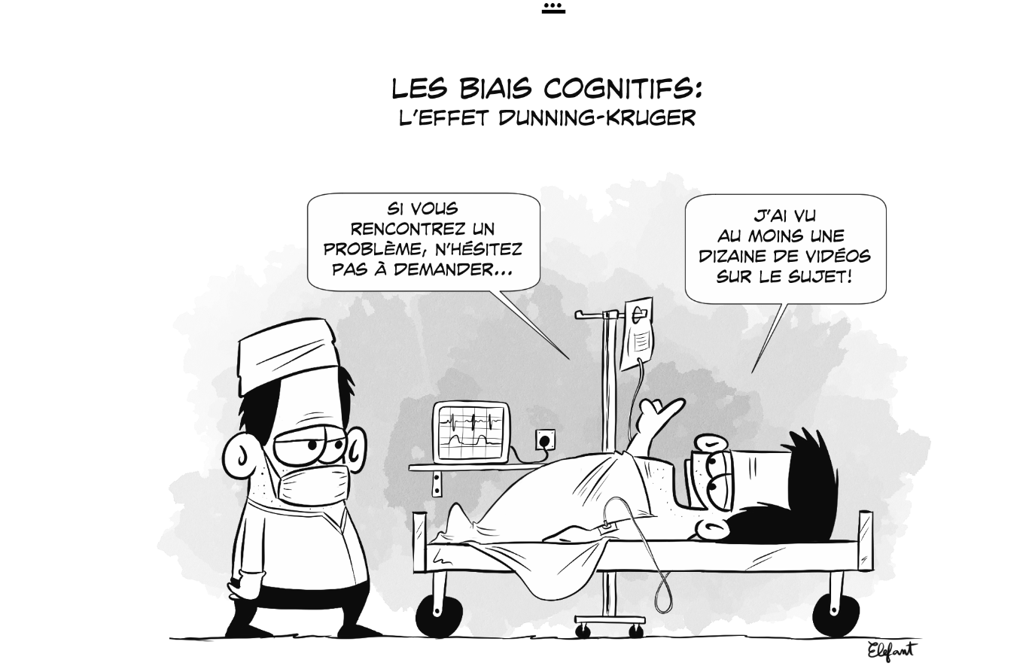

Slide 29
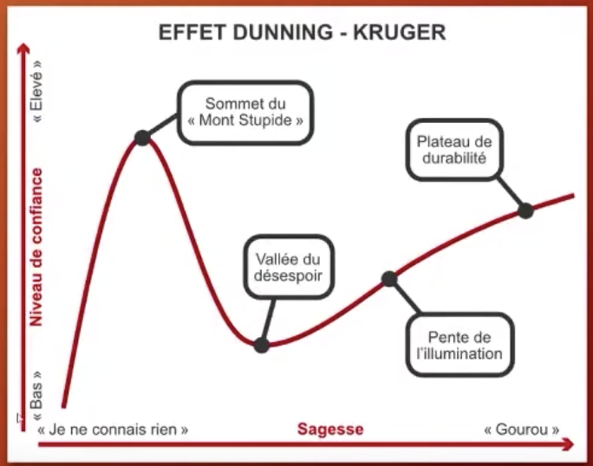
La Vision des soft skills

Slide 30
Les biais de raisonnement. Ces erreurs d’analyse peuvent par exemple nous conduire à préférer les éléments qui confirment plutôt que ceux qui infirment une hypothèse ou encore à considérer des paramètres comme étant représentatifs d’une population
Ex le biais de confirmation. Biais de cadrage
https://www.youtube.com/watch?v=wXnqbLTg2cc

Slide 31
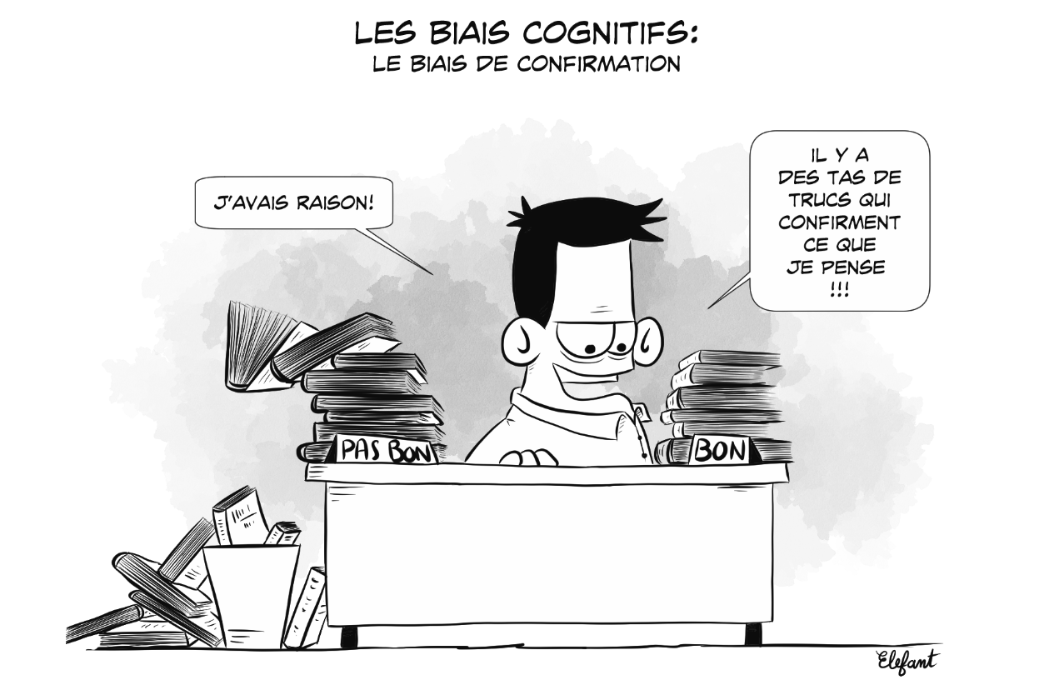
Biais de confirmation

Slide 32
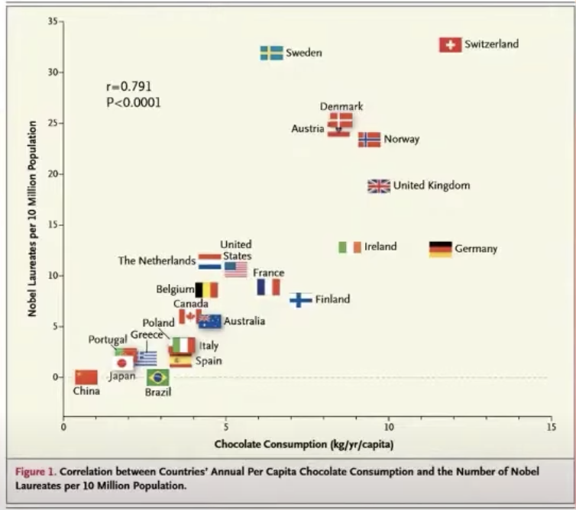
Corrélation entre consommation de chocolat et prix Nobel

Slide 33
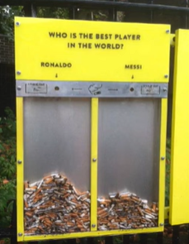
L'utilisation des biais
- Dans le marketing
- La notion de Nudges

Slide 34
Comment les biais cognitifs sont utilisés dans le domaine du marketing pour augmenter les ventes et les bénéfices.
La répétition créant un sentiment de familiarité, les gens ont tendance à croire aux affirmations habituelles, celles qu’ils perçoivent et entendent souvent
Les entreprises emploient le biais de vérité illusoire à leur avantage en concevant des messages simples et faciles à intégrer, puis ils les répètent encore et encore.
Profondément ancré dans la psychologie sociale, ce biais cognitif d’appartenance pousse les membres d’un groupe à accorder un traitement de faveur à ceux qui semblent appartenir à ce même groupe
Lorsque cette méthode est mise en place correctement, les membres de votre communauté deviennent plus enclins à :
Dépenser davantage et moins consciemment – Des recherches ont démontré que le biais pro-endogroupe influence l’allocation des ressources : les gens ont plus de facilité à dépenser leur argent pour des produits et des services qui les connectent aux autres. Ils hésitent également moins au moment de l’achat.
Parler de votre entreprise/produit/service – Ce n’est pas nouveau, les gens ont tendance à se vanter de leurs expériences positives et les expériences de groupe sont généralement sources de sentiments positifs. Ex apple fortnite
Le biais d’autorité – popularisé par l’expérience de Stanley Milgram en 1961 – établit que les gens ont tendance à estimer plus juste l’opinion d’une figure d’autorité.
Par ailleurs, le biais d’autorité a également démontré que les gens sont plus facilement influencés par les informations apportées par une figure d’autorité, quel que soit la teneur réelle de celles-ci.

Slide 35
L'utilité des Biais
Il est utile d’être conscient de ces biais et donc des pièges que nous tend notre cerveau. Mais nous ne devons pas oublier que ces biais ont aussi des aspects positifs et améliorent nos rapports interpersonnels. Parfois au biais de sélections nous choisissons de ne pas garder en mémoire que les moments agréables passés avec nos proches, plutôt que les disputes ou les moments difficiles.
Notre cerveau interprète les choses pour notre sauvegarde et peut être amené à nous tromper dans un but de de garder un état assez stable et de ne pas nous mettre « émotionnellement » en déséquilibre mais qui peut être faux.

Slide 36
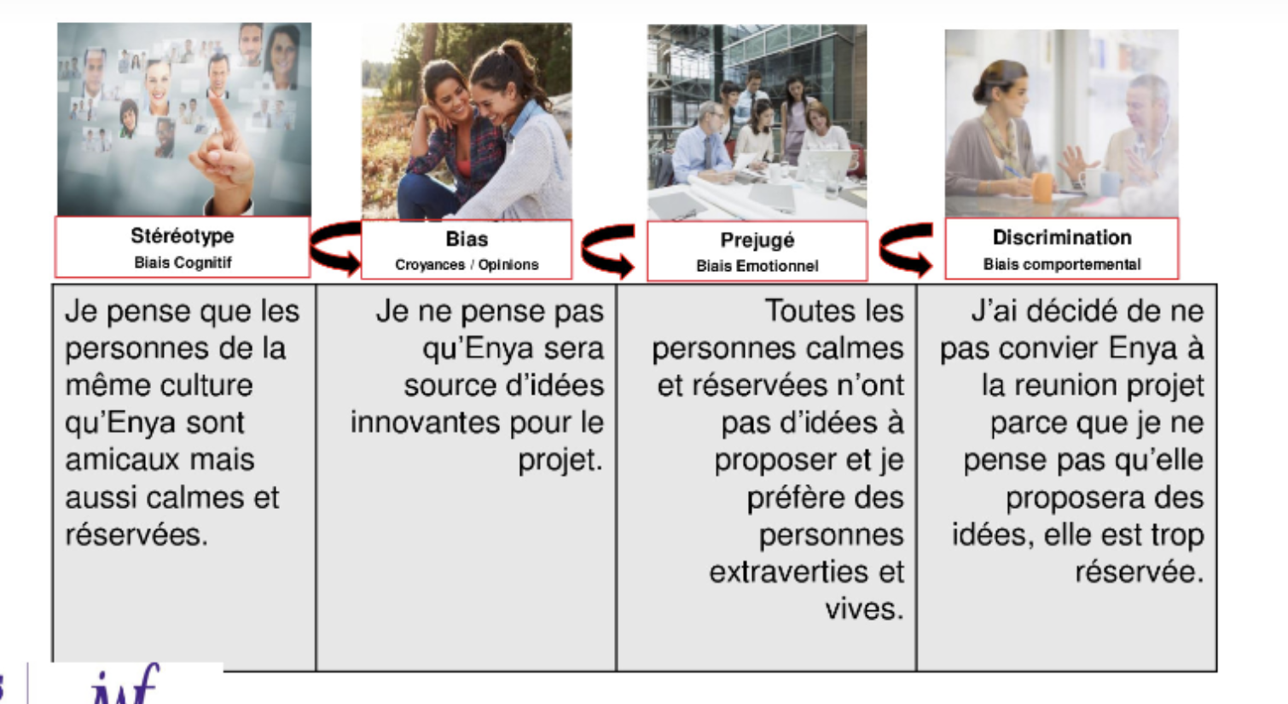

Slide 37
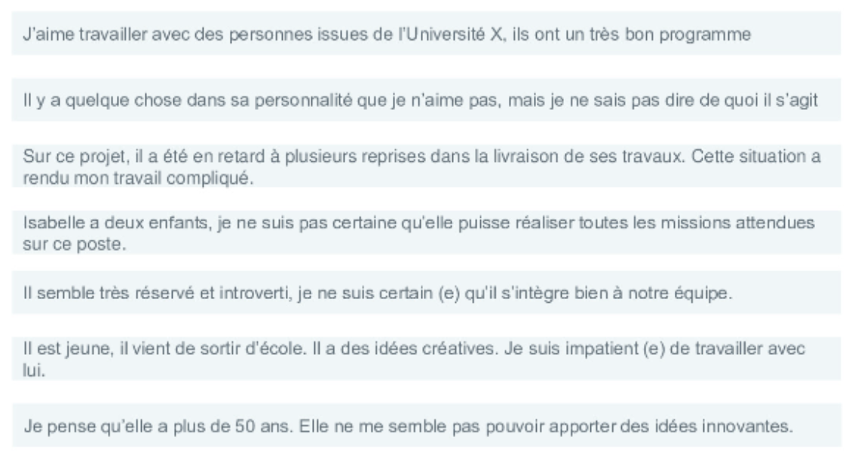
Choisir si c'est un biais ou pas

Slide 38
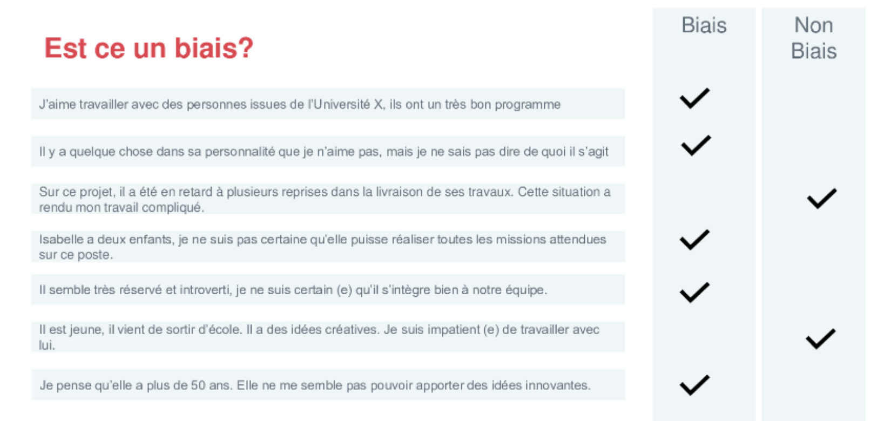

Slide 39
Comment ne pas en être victime
La métacognition, autrement dit les pensées que l’on a sur ses propres pensées, consiste à développer sa pensée critique. Cela peut être très précieux pour reconnaître les biais cognitifs auxquels nous sommes nous-mêmes sujets (ce qui peut s’avérer encore plus difficile que de les repérer chez les autres). Pour aller dans ce sens, le tout premier travail à effectuer consiste à admettre, en toute bonne foi, le fait que nos conclusions intuitives sont fréquemment soumises à interprétation. Ensuite, l’idée est de porter régulièrement un regard attentif sur ses propres pensées et de se poser des questions permettant la suspension de son jugement : pourquoi je pense ce que je pense ? Quelles sont les sources sur lesquelles je peux m’appuyer ? Que me dirait une personne ayant une autre opinion ? etc.
Cette pensée critique est nécessaire pour reconnaître ses propres biais, et dans certains cas pour les atténuer. Un moyen, in fine, de diminuer le risque de conflits stériles, mais également d’acquérir un certain sentiment de liberté : celle de savoir éviter les pièges, et d’avoir développé un pouvoir contre les schémas de pensées bien ancrés qui semblaient de prime abord tout-puissants.

Slide 40
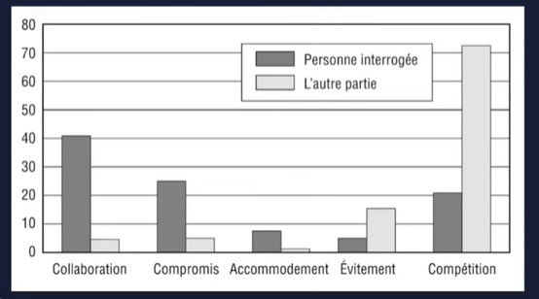
Conflit entre deux équipes

Slide 41
Biais de conflit
Biais d’attribution
Illusion de force asymétrique
Illusion de connaissance asymétrique
Mon comportement est tout à fait logique
Il ne va pas s’en remettre si je lui dis ses 4 vérités
Il a calculé son coup, il a fait ça pour me nuire et parce qu’il veut prendre ma place

Slide 42
Test
Valérie est persuadée que le réchauffement de la planète est faux En se documentant sur internet, elle découvre des informations qui sont en désaccords avec les alertes sur le changement climatique.. De son côté, Martha est préoccupée par le changement climatique . Plus elle fait des recherches sur le sujet sur internet, plus elle découvre des informations qui alertent sur l’état de la planète. Entre les deux, le dialogue est quasiment impossible. Plus elles ont l’impression d’en savoir sur le sujet, plus elles filtrent les informations qui ne vont pas dans le sens de leur connaissance. Quel biais participe à rendre leur conversation si difficile ?
En 2021, les Youtubeurs Mcfly et Carlito ont réalisé une vidéo« concours d’anecdote » à l’Élysée avec le président français Emmanuel Macron. Pour certains commentateurs (il s’agit d’une opération médiatique du chef de l’État pour s’attirer la sympathie des jeunes abonnés en ayant un côté « fun », sans devoir évoquer son programme politique. Quel est le biais qui pourrait inciter certains spectateurs à se faire une idée générale du président sur base de cette image « fun » renvoyée dans la vidéo ?
L’idéal d’objectivité et de neutralité journalistique est impossible, car le simple choix de l’information qu’on relaie n’est jamais neutre et objectif. Si, lors d’une gigantesque manifestation, une poignée de casseurs sèment le trouble, un média pourrait choisir de centrer l’information sur ce fait, alors qu’un autre pourrait décider de centrer son reportage sur les enjeux sociaux défendus par la majorité des manifestants pacifiques. Les deux médias décrivent le même évènement, mais différemment. L’angle choisi aura une influence énorme sur notre compréhension de l’évènement. C’est ce qu’on appelle…
En France, pendant le confinement lié à la pandémie de Covid-19, l’animateur d’une émission de divertissement a annoncé le calendrier de déconfinement qui a ensuite été démenti par le gouvernement. L’animateur a lui-même reconnu qu’il s’agissait d’une fake news. Mais parmi les centaines de milliers de téléspectateurs, il se peut que certains soient restés sur la première information communiquée, au point d’avoir du mal à accepter les annonces officielles des autorités. Quel biais est à l’œuvre ?
Les théories du complot sont souvent partagées avec grande conviction par les personnes qui les relaient. Elles apportent des réponses simples à des problèmes complexes, sans nécessiter des recherches approfondies. Quand un internaute s’y intéresse, il peut très vite avoir l’impression qu’il maitrise un sujet que la plupart des gens ignorent, ce qui lui donne un sentiment de surconfiance. Alors que, s’il prenait le temps de pousser sa recherche plus loin, il découvrirait un tas d’éléments qui l’amèneraient à relativiser ses connaissances. Il est sous l’emprise de…
Notes:
Valerie biais de confirmation
Youtubeurs effet de halo
Biais attentionnels

Slide 43

Comment lutter contre
- Rechercher la contradiction
- Désaccords exprimés
- Incertitudes discutées
- Critères explicités

Slide 44
Emotions – intelligence émotionnelle
Gestion des émotions : Savoir identifier et gérer vos émotions est crucial pour maintenir un équilibre émotionnel. Cette compétence vous aidera à rester concentré et performant même dans des situations stressantes, tant dans votre vie professionnelle que personnelle.

Slide 45
Les émotions primaires ou notre GPS interne
Les émotions primaires ( laquelle me représente le plus dans les situations courantes )
La peur / fuite Peur Besoin de sécurité
Colère / se battre Besoin d’identité
Tristesse/ repli Besoin de sens
Joie / expansion Besoin de croissance

Slide 46
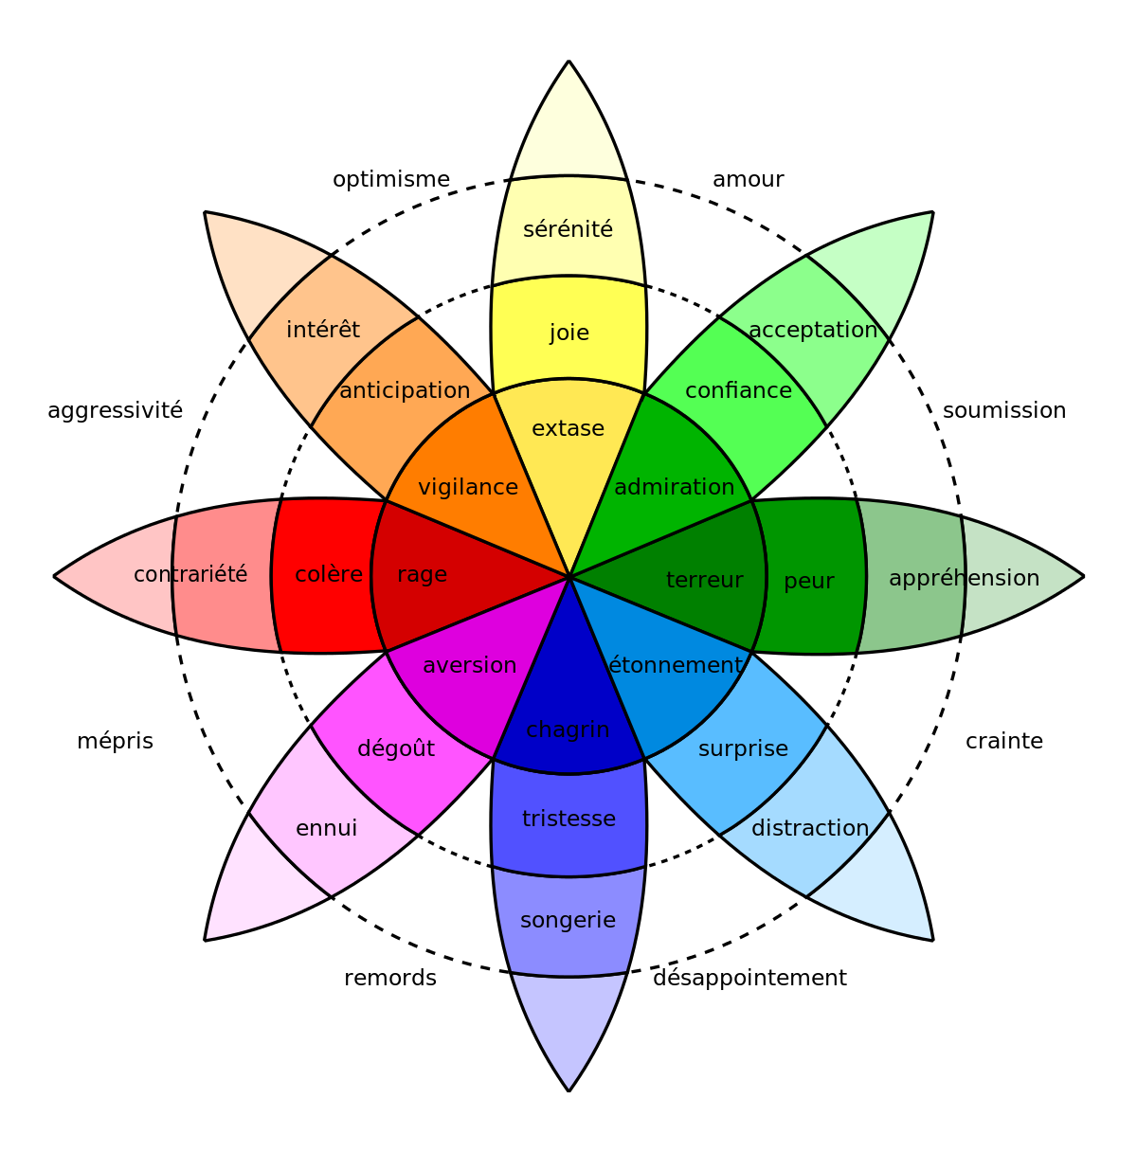
Les émotions secondaires
Les émotions dites secondaires
Par Machine Elf 1735, Jean Marcotte — Travail personnel; File:Plutchik-wheel.svg, Domaine public, https://commons.wikimedia.org/w/index.php?curid=29915618

Slide 47
Mon GPS et celui des autres
Niveau 1: se comprendre
Niveau 2 : identifier chez les autres
La carte n'est pas le territoire ( Alfred Kozybski)
Les conflits relationnels confusion entre la carte et le territoire. Notre représentation de la réalité correspond à « notre carte du monde » ou à la vision que nous en avons. Notre carte du monde influence nos choix, donne une représentation partielle et souvent erronée du territoire. La carte est la manière dont nous nous représentons la réalité.
Notes:
Exemple de l’accident de voiture ( avec les 3 histoires )
Notre cerveau crée des cartes et celles-ci fait qui nous sommes

Slide 48
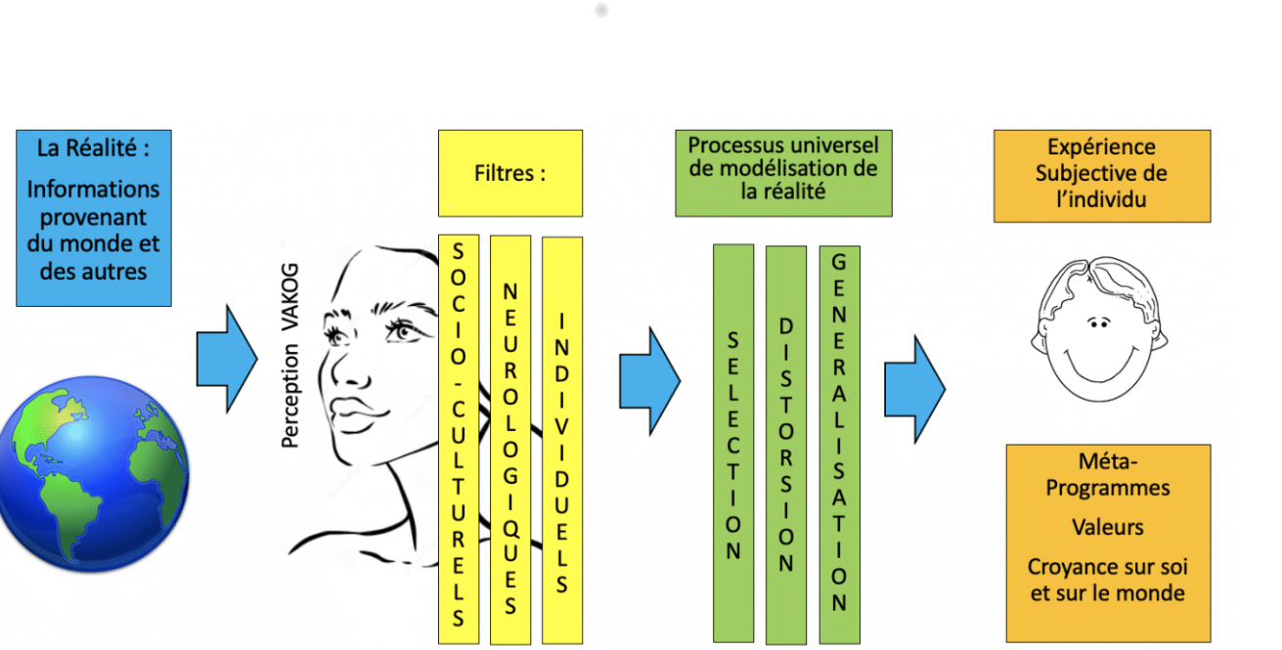
Construction de la carte

Slide 49
Mon GPS et celui des autres
Niveau 3: savoir agir en concordance avec les autres ( synchronisation)
Niveau 4 : avoir un impact sur l'autre suite à l'analyse de la situation
Exemples comment faire et en quoi c'est utile ?

Slide 50
Pourquoi on s’intéresse aux émotions « intelligence émotionnelle »
Les Emotions sont facteurs de motivation ou d’abandon
« L’habileté à percevoir et à exprimer les émotions, à les intégrer pour faciliter la pensée, à comprendre et à raisonner avec les émotions, ainsi qu’à réguler les émotions chez soi et chez les autres » Jack Mayer et Peter Salovey psychologues américains

Slide 51
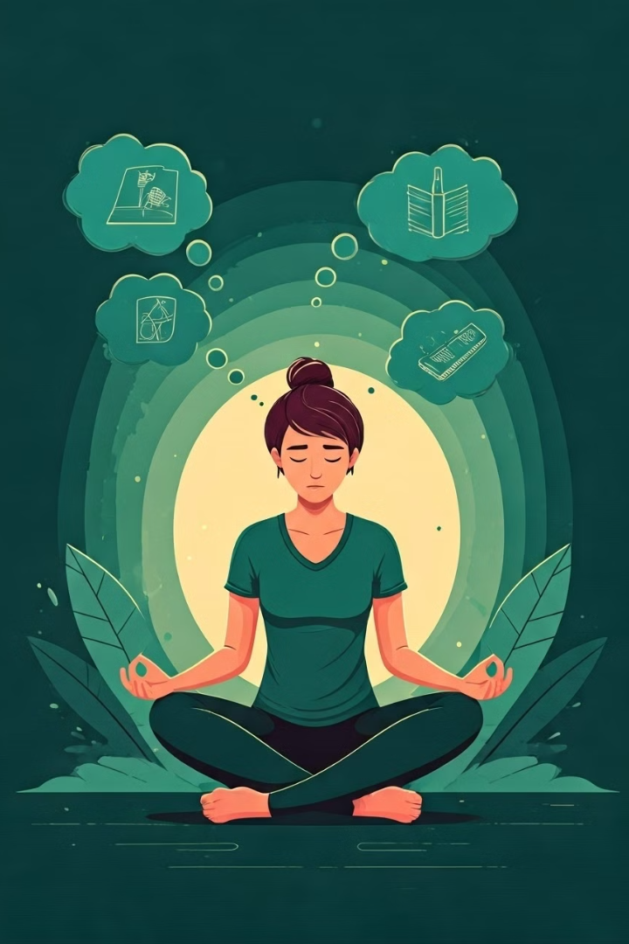
Les 5 axes de l'intelligence émotionnelle
Comprendre ses émotions
Vivre les émotions
Être ouvert aux émotions des autres
Exprimer et partager les émotions
Gérer les émotions en situation de tension

Slide 52
Différence entre émotions et sentiments
Pourquoi il faut les écouter
Expérience Antonio Damasio
Emotion et capacité de faire des choix

Slide 53
Fonctionnement cerveau
Circuit Défensif / Circuit Récompense
Notre cerveau comporte 2 circuits ( 2 systèmes complémentaires)
l'un nous explique comment rester en vie circuit de la défense PVS (periventricular system)
l'autre comment profiter de la vie circuit de la récompense (MFB medial forebrain bundle)

Slide 54
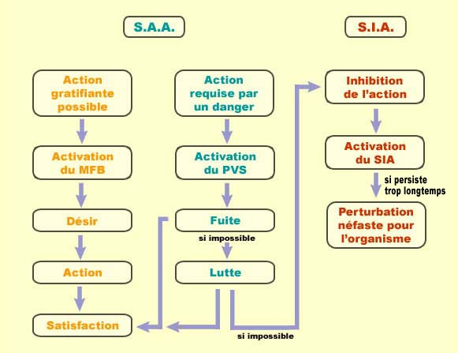
Lecerveau.mcgill

Slide 55
Le circuit de récompense et les habitudes
Signal - action - récompense - renforcement par répétition
Identifier les 3 éléments
( récompense : ici sensation interne de satisfaction et non l'obtention d'une gratitude) (lien avec la slide 10)

Slide 56
Gestion des Erreurs
Valeur intrinsèque et responsabilité : Reconnaître votre valeur intrinsèque et savoir analyser vos erreurs ainsi que vos succès favorise l’autonomie et la capacité à tirer des leçons constructives. Cela vous encourage à vous responsabiliser et à tirer profit de chaque expérience.

Slide 57
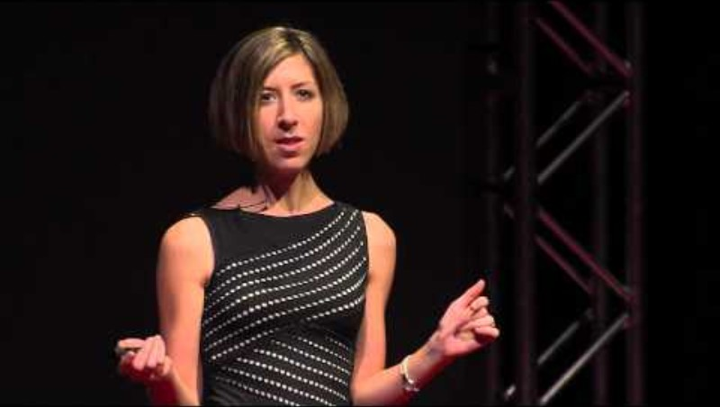
Notes:
tout le monde est familier du paradigme verre à moitié plein ou à moitié vide les psychologues parlent de perspectives de gains à moitié plein ou de perte à moitié vide la chose étant que les humains semble programmé pour se focaliser davantage sur les informations négatives pertes que sur les positifs gain par exemple le psychologue social Alison Ledgerwood s'est rendu compte que le cerveau devait travailler plus dur pour voir l'aspect positif plutôt que l'aspect négatif des choses il est plus facile de changer une perspective de gain. Perspective de perte plutôt que l'inverse
https://www.youtube.com/watch?v=7XFLTDQ4JMk
Alison Ledgerwood

Slide 58
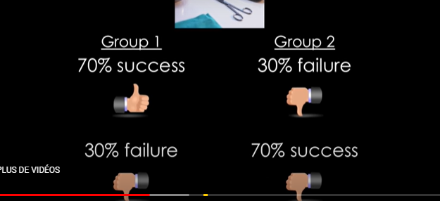

Slide 59
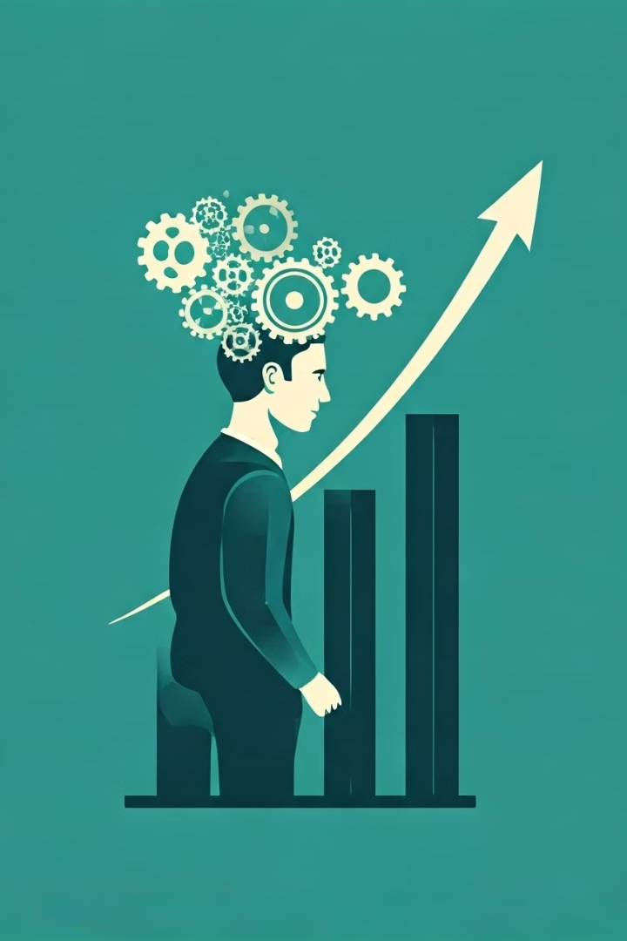
Droit à l’erreur (maintenir une bonne confiance en Soi malgré les erreurs)
Etat d’esprit fixe / état d’esprit de développement (Carol Dweck)

Slide 60
Explications
Esprit fixe
Esprit de développement
Mindset fixe
Mon échec me dit que je ne suis pas capable
La réussite est ce que je suis
Pas de dopamine si je ne réussis pas
Mindset grow
Avoir envie de progresser
Ce qui compte c’est la progression , c’est ce qui me valorise
Dopamine plus régulièrement

Slide 61
Le paradoxe de l’échec
Une erreur est une source d’apprentissage et d’évolution (esprit fixe/esprit de développement)
On apprend plus en se trompant qu’en réussissant directement (ex d’une étude scientifique )
Il ne faut pas oublier qu’il ne s’agit que d’un résultat à un examen et non de l’indicateur de notre valeur personnelle globale

Slide 62
Ce n'est pas
De l'aveuglement il ne s'agit pas de nier le problème
Une méthode coué l'idée n'est pas de positiver en espérant que le problème s'améliorera de lui-même, mais de déployer des stratégies d'efforts pour le résoudre
De l'obstination – ce n'est pas persévérer dans un domaine avec des stratégies inefficaces ou chercher à atteindre des choses impossibles

Slide 63
Les apports du Lean (start up)
boucle build-measure-learn. Je crée, je mesure, j’apprends, j’ajuste, je mesure, j’apprends, j’ajuste, etc…
Feedback
Faire un retex, et un Post-mortem

Slide 64
focus sur la frustration
Réponse émotionnelle face à l’adversité (quand les choses ne se déroulent pas comme on le souhaite )
Rôle d’alerte face à une situation
Analyser les situations :
L'individu a une perception déformée de la situation, le côté négatif prend le dessus
La personne a tendance à vouloir tout contrôler et l'impossibilité de maintenir le contrôle provoque en elle un sentiment de découragement
La personne se sait incapable de supporter le mal-être qu'implique le fait d'affronter les situations difficiles de la vie.
Actions possibles ? Oui/Non

Slide 65
Pourquoi la Frustration
Système de récompense (expérience test du marshmallow l’université de Stanford)
Tout tout de suite
Biais cognitif (auto- alimentation de la frustration)

Slide 66
Augmenter sa tolérance à la Frustration
Assimiler que les envies ne nécessitent pas une solution immédiate (notion de temps).
Eviter la perfection à outrance avec soi et avec les autres, qu’être exigeant de façon absurde avec soi-même favorise la frustration et paralyse la productivité et la capacité d’être créatif.
Eviter les mouvements d’impulsivité qui sont nuisibles pour les objectifs et la stabilité émotionnelle.
La tolérance de la frustration est une qualité qui a besoin d’une évolution et de beaucoup de patience. Bien que certaines situations puissent causer certains problèmes au présent, la satisfaction d’avoir surpassé les difficultés, sur le long terme sera infinie.

